Slide 1
Slide 1

Slide 2
Descripción General
¿Qué es la conductividad eléctrica?
A. ¿Qué es la conductividad eléctrica?
B. ¿Por qué recolectar datos la conductividad eléctrica?
C. Cómo pueden ayudar sus mediciones
D. Cómo recopilar datos
E. Ingresar datos al sitio web de GLOBE
F. Entender los datos
G. Auto evaluación
H. Información Adicional
Este módulo:
Revisa la selección de un sitio de hidrología GLOBE
Revisa la técnica de muestreo de agua utilizada en los Protocolos de Hidrología GLOBE
Proporciona una introducción paso a paso del método del Protocolo
Objetivos de aprendizaje
Después de completar este módulo, usted estará en condiciones de:
Definir la conductividad eléctrica y explicar cómo las variables ambientales dan lugar a diferentes mediciones
Describir la importancia de la calibración de los instrumentos para la obtención de datos precisos
Realizar mediciones de la conductividad eléctrica del agua
Cargar los datos en el portal de GLOBE
Visualizar los datos utilizando el Sistema de Visualización de GLOBE
Tiempo estimado para completar este módulo 1,5 horas.

Slide 3
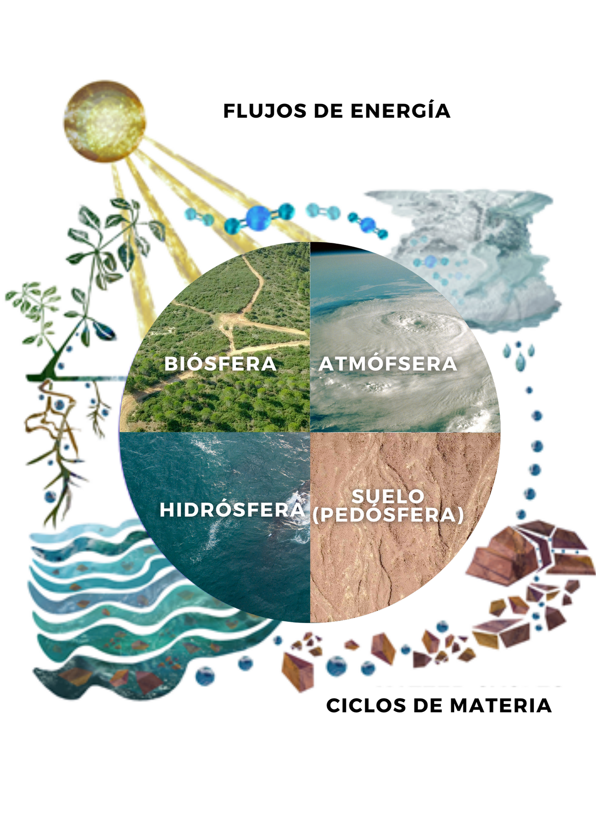
La Hidrósfera
¿Qué es la conductividad eléctrica?
A. ¿Qué es la conductividad eléctrica?
B. ¿Por qué recolectar datos la conductividad eléctrica?
C. Cómo pueden ayudar sus mediciones
D. Cómo recopilar datos
E. Ingresar datos al sitio web de GLOBE
F. Entender los datos
G. Auto evaluación
H. Información Adicional
La Hidrósfera es la parte del sistema terrestre que incluye el agua, el hielo y el vapor de agua. El agua participa en muchas reacciones químicas naturales importantes y es un buen disolvente. La modificación de cualquier parte del sistema terrestre, como la cantidad o el tipo de vegetación de una región o el paso de una cubierta terrestre natural a otra impermeable, puede afectar al resto del sistema. La lluvia y la nieve captan los aerosoles del aire. El agua ácida disuelve lentamente las rocas, colocando sólidos disueltos en el agua. Las impurezas disueltas o suspendidas determinan la composición química del agua.
Los programas actuales de medición en muchas zonas del mundo sólo cubren unas pocas masas de agua unas pocas veces al año. Los Protocolos de Hidrósfera de GLOBE le permitirán recopilar datos valiosos para ayudar a llenar estas lagunas y mejorar nuestra comprensión de las aguas naturales de la Tierra.

Slide 4
¿Qué es la conductividad eléctrica?
¿Qué es la conductividad eléctrica?
A. ¿Qué es la conductividad eléctrica?
B. ¿Por qué recolectar datos la conductividad eléctrica?
C. Cómo pueden ayudar sus mediciones
D. Cómo recopilar datos
E. Ingresar datos al sitio web de GLOBE
F. Entender los datos
G. Auto evaluación
H. Información Adicional
La conductividad eléctrica mide la capacidad del agua para transmitir una corriente eléctrica. Esta capacidad está directamente relacionada con la concentración de sales en el agua. Llamamos a la cantidad de impurezas minerales y salinas en el agua el total de sólidos disueltos (abreviado TSD). Utilizamos la conductividad eléctrica como medida indirecta para hallar el TSD del agua.
Las sales se disocian en iones con carga positiva y negativa en la solución, y los iones conducen la electricidad. Los sólidos inorgánicos disueltos, como el cloruro, el nitrato, el sulfato y el fosfato, están presentes en el agua como iones con carga negativa (aniones). El sodio, el magnesio, el calcio, el hierro y el aluminio están presentes en el agua como iones con carga positiva (cationes). El agua pura es un mal conductor de la electricidad.
El medidor de conductividad eléctrica mide la cantidad de electricidad que se conduce a través de un centímetro de agua.
Mediciones de Hidrósfera de GLOBE
Sitio de estudio de hidrósfera
Temperatura del agua
Transparencia del agua
Conductividad
pH
Larva de mosquitos
Alcalinidad
Oxígeno disuelto
Salinidad
Nitratos
Macro invertebrados de agua dulce
Notes:
Mediciones de la Hidrósfera de GLOBE
Sitio de Estudio de la Hidrósfera
Temperatura del Agua
Transparencia del Agua
Conductividad
pH
Larva de Mosquitos
Alcalinidad
Oxígeno Disuelto
Salinidad
Nitratos
Macroinvertebrados de Agua Dulce

Slide 5
¿Cómo afecta la temperatura a la conductividad eléctrica?
¿Qué es la conductividad eléctrica?
A. ¿Qué es la conductividad eléctrica?
B. ¿Por qué recolectar datos la conductividad eléctrica?
C. Cómo pueden ayudar sus mediciones
D. Cómo recopilar datos
E. Ingresar datos al sitio web de GLOBE
F. Entender los datos
G. Auto evaluación
H. Información Adicional
La temperatura también afecta a la conductividad eléctrica: cuanto mayor sea la temperatura del agua, mayor será la conductividad eléctrica. La conductividad eléctrica del agua aumenta entre un 2 y un 3% por un aumento de 1 grado centígrado de la temperatura del agua. Por ello, al medir la conductividad eléctrica también se toman lecturas de la temperatura del agua.
Muchas de las propiedades que se miden del agua cambian a diferentes temperaturas. Por ello, la temperatura del agua suele denominarse una variable maestra en la investigación del agua.

Slide 6
¿Qué papel desempeñan los sólidos disueltos en la conductividad eléctrica del agua?
¿Qué es la conductividad eléctrica?
A. ¿Qué es la conductividad eléctrica?
B. ¿Por qué recolectar datos la conductividad eléctrica?
C. Cómo pueden ayudar sus mediciones
D. Cómo recopilar datos
E. Ingresar datos al sitio web de GLOBE
F. Entender los datos
G. Auto evaluación
H. Información Adicional
Como ya se ha dicho, la conductividad eléctrica mide la capacidad del agua para transmitir una corriente eléctrica y esta capacidad está directamente relacionada con la concentración de sales en el agua. Si hay agua pura en el vaso, el circuito eléctrico no puede completarse porque no hay iones de led disueltos que conduzcan la electricidad. Si se añade sal al agua, los iones disueltos de la sal pueden transmitir la carga y el circuito puede completarse y ¡se enciende la lamparita.

Slide 7
¿Porqué es importante recopilar datos de la conductividad eléctrica?
¿Por qué recopilar datos de conductividad eléctrica?
A. ¿Qué es la conductividad eléctrica?
B. ¿Por qué recolectar datos la conductividad eléctrica?
C. Cómo pueden ayudar sus mediciones
D. Cómo recopilar datos
E. Ingresar datos al sitio web de GLOBE
F. Entender los datos
G. Auto evaluación
H. Información Adicional
La geología local por la que fluye el agua afectará a la conductividad eléctrica. Por ejemplo, los arroyos que discurren por zonas con lecho de roca granítica tienden a tener una menor conductividad eléctrica porque el granito está formado por componentes que no se ionizan cuando se erosionan en el agua. Los arroyos que discurren por zonas con suelos arcillosos tienden a tener una mayor conductividad eléctrica porque contienen compuestos que se ionizan al ser arrastrados por el agua

Slide 8
Cómo pueden ayudar sus mediciones
Cómo pueden ayudar tus mediciones
A. ¿Qué es la conductividad eléctrica?
B. ¿Por qué recolectar datos la conductividad eléctrica?
C. Cómo pueden ayudar sus mediciones
D. Cómo recopilar datos
E. Ingresar datos al sitio web de GLOBE
F. Entender los datos
G. Auto evaluación
H. Información Adicional
La conductividad eléctrica proporciona una medida general de la calidad del agua de los arroyos. Una vez recogidas las mediciones de referencia, los cambios significativos en la conductividad pueden ser un indicio de contaminación o un derramamiento en una masa de agua. Por ejemplo, un derramamiento de petróleo puede reducir la conductividad eléctrica, y las aguas residuales vertidas pueden aumentar la conductividad eléctrica.
Un número bajo de 10 a unos 200 µS/cm, podría considerarse de calidad de agua potable. La medición de la conductancia específica de las aguas de las minas en un estudio realizado en Colorado oscila entre 100 y 38.000 µS/cm (USGS 2013).
El río Animas entre Silverton y Durango en Colorado, Estados Unidos, a las 24 horas del vertido de aguas residuales de la mina Gold King en 2015 Crédito: Riverhugger, Wikipedia Commons

Slide 9
¡Hagamos un rápido repaso antes de pasar a la recogida de datos! Pregunta 1
Evalúe sus conocimientos
A. ¿Qué es la conductividad eléctrica?
B. ¿Por qué recolectar datos la conductividad eléctrica?
C. Cómo pueden ayudar sus mediciones
D. Cómo recopilar datos
E. Ingresar datos al sitio web de GLOBE
F. Entender los datos
G. Auto evaluación
H. Información Adicional
¿Cuál se considera una variable maestra del agua, es decir, una propiedad cambiante del agua que tiende a tener un efecto sobre otras propiedades que se están midiendo?
La conductividad eléctrica
La temperatura
¿Cuál es la respuesta?

Slide 10
¡Hagamos un rápido repaso antes de pasar a la recogida de datos! Respuesta de la pregunta 1
Evalúe sus conocimientos
A. ¿Qué es la conductividad eléctrica?
B. ¿Por qué recolectar datos la conductividad eléctrica?
C. Cómo pueden ayudar sus mediciones
D. Cómo recopilar datos
E. Ingresar datos al sitio web de GLOBE
F. Entender los datos
G. Auto evaluación
H. Información Adicional
¿Cuál se considera una variable maestra del agua, es decir, una propiedad cambiante del agua que tiende a tener un efecto sobre otras propiedades que se están midiendo?
La conductividad eléctrica
La temperatura ¡Correcto ☺!
¿Estuvo en lo cierto?

Slide 11
¡Hagamos un rápido repaso antes de pasar a la recogida de datos! Pregunta 2
Evalúe sus conocimientos
A. ¿Qué es la conductividad eléctrica?
B. ¿Por qué recolectar datos la conductividad eléctrica?
C. Cómo pueden ayudar sus mediciones
D. Cómo recopilar datos
E. Ingresar datos al sitio web de GLOBE
F. Entender los datos
G. Auto evaluación
H. Información Adicional
Una masa de agua con una baja conductividad eléctrica tendría:
Sólidos disueltos totales más altos
Una alta salinidad
Un total de sólidos disueltos más bajo
A y B solamente
¿Cuál es la respuesta?

Slide 12
¡Hagamos un rápido repaso antes de pasar a la recogida de datos! Respuesta de la pregunta 2
Evalúe sus conocimientos
A. ¿Qué es la conductividad eléctrica?
B. ¿Por qué recolectar datos la conductividad eléctrica?
C. Cómo pueden ayudar sus mediciones
D. Cómo recopilar datos
E. Ingresar datos al sitio web de GLOBE
F. Entender los datos
G. Auto evaluación
H. Información Adicional
Una masa de agua con una baja conductividad eléctrica tendría:
Sólidos disueltos totales más altos
Una alta salinidad
Un total de sólidos disueltos más bajo ¡Correcto ☺!
A y B solamente
¿Estuvo en lo correcto?

Slide 13
¡Hagamos un rápido repaso antes de pasar a la recogida de datos! Pregunta 3
Evalúe sus conocimientos
A. ¿Qué es la conductividad eléctrica?
B. ¿Por qué recolectar datos la conductividad eléctrica?
C. Cómo pueden ayudar sus mediciones
D. Cómo recopilar datos
E. Ingresar datos al sitio web de GLOBE
F. Entender los datos
G. Auto evaluación
H. Información Adicional
Los cambios significativos en la conductividad eléctrica de una masa de agua podrían ser evidencia de :
Contaminación o derramamiento de aguas arriba del sitio de muestreo
Aumento de los sólidos disueltos en una masa de agua
Un cable eléctrico caído
Todas las anteriores
Sólo A y B
¿Cuál es la respuesta?

Slide 14
¡Hagamos un rápido repaso antes de pasar a la recogida de datos! Respuesta de la pregunta 3
Evalúe sus conocimientos
A. ¿Qué es la conductividad eléctrica?
B. ¿Por qué recolectar datos la conductividad eléctrica?
C. Cómo pueden ayudar sus mediciones
D. Cómo recopilar datos
E. Ingresar datos al sitio web de GLOBE
F. Entender los datos
G. Auto evaluación
H. Información Adicional
Los cambios significativos en la conductividad eléctrica de una masa de agua podrían ser evidencia de :
Contaminación o derramamiento de aguas arriba del sitio de muestreo
Aumento de los sólidos disueltos en una masa de agua
Un cable eléctrico caído
Todas las anteriores
Sólo A y B ¡Correcto ☺!
¿Estuvo en lo correcto?
¡Pasemos a la recopilación de datos GLOBE!

Slide 15
Protocolo de la Conductividad Eléctrica: ¿Qué necesita para comenzar?
Cómo recopilar datos
A. ¿Qué es la conductividad eléctrica?
B. ¿Por qué recolectar datos la conductividad eléctrica?
C. Cómo pueden ayudar sus mediciones
D. Cómo recopilar datos
E. Ingresar datos al sitio web de GLOBE
F. Entender los datos
G. Auto evaluación
H. Información Adicional
Cuándo | Semanalmente, si fuera posible
Dónde | Sitio de Estudio de la Hidrósfera
Tiempo necesario | 10 minutos
Prerrequisitos | El Sitio de Estudio de la Hidrósfera definido
Instrumentos clave | Medidor de Conductividad Eléctrica
Nivel de destrezas | Todos
Referencias | Protocolo de la Guía de Campo de la Conductividad Eléctrica Hoja de Datos de la Investigación de la Hidrósfera

Slide 16
Investigaciones simultáneas o previas requeridas
Cómo recopilar datos
A. ¿Qué es la conductividad eléctrica?
B. ¿Por qué recolectar datos la conductividad eléctrica?
C. Cómo pueden ayudar sus mediciones
D. Cómo recopilar datos
E. Ingresar datos al sitio web de GLOBE
F. Entender los datos
G. Auto evaluación
H. Información Adicional
El Protocolo de Conductividad Eléctrica le permitirá determinar la capacidad de su agua para transmitir una corriente eléctrica . Este protocolo se realiza en su Sitio de Estudio GLOBE. Antes de comenzar este protocolo, deberá definir su Sitio de Estudio GLOBE donde realizará su Investigación de la Hidrósfera. La Hoja de Datos de la Investigación de la Hidrósfera se utiliza para registrar todas las mediciones de la Hidrósfera, incluyendo la alcalinidad. En algún momento también querrá hacer un mapa de su Sitio de Estudio de la Hidrósfera. Dado que existe una estrecha relación entre la alcalinidad y el pH, sería útil recoger los datos del pH junto con la alcalinidad. Además, las mediciones atmosféricas de temperatura y precipitación son útiles para interpretar los datos.
Encuentre sus documentos aquí:
Hoja de Definición del Sitio de Estudio GLOBE
Hoja de Datos de la Investigación de la Hidrósfera
Guía de Campo de cómo hacer un Mapa del Sitio de Estudio de la Hidrósfera

Slide 17
Descripción del Protocolo de Conductividad Eléctrica
Cómo recopilar datos
A. ¿Qué es la conductividad eléctrica?
B. ¿Por qué recolectar datos la conductividad eléctrica?
C. Cómo pueden ayudar sus mediciones
D. Cómo recopilar datos
E. Ingresar datos al sitio web de GLOBE
F. Entender los datos
G. Auto evaluación
H. Información Adicional
Su tarea consiste en medir la conductividad eléctrica de su muestra de agua. Antes de empezar, asegúrese de que las condiciones del agua son las adecuadas:
Toda el agua debe llevarse a la temperatura ambiente (20 ̊ - 30 ̊ C) para la prueba, incluso si el fabricante afirma que el medidor está compensado por la temperatura. Es muy importante tomar la temperatura del agua al hacer la medición de la conductividad.
Si el agua en su Sitio de Estudio de la Hidrósfera no está entre 20 ̊ - 30 ̊ C, tiene que dejar que el agua se caliente en el balde de muestras o en un recipiente aparte mientras los alumnos realizan otras mediciones en el Sitio de Estudio de la Hidrósfera, o recopilar una muestra en una botella de agua y llevarla al aula. Una vez que el agua alcance los 20 ̊ - 30 ̊ C, entonces podrá realizar la medición de la conductividad.
Nunca sumerja el medidor totalmente en el agua. Sólo se debe sumergir en el agua la parte indicada en las instrucciones del medidor.
La mayoría de los medidores de conductividad no pueden medir la alta conductividad característica de las aguas saladas.

Slide 18
Montaje del equipo para la calibración del instrumento de la CE
Cómo recopilar datos
A. ¿Qué es la conductividad eléctrica?
B. ¿Por qué recolectar datos la conductividad eléctrica?
C. Cómo pueden ayudar sus mediciones
D. Cómo recopilar datos
E. Ingresar datos al sitio web de GLOBE
F. Entender los datos
G. Auto evaluación
H. Información Adicional
Su tarea consiste en medir la conductividad eléctrica de su muestra de agua. Antes de empezar, asegúrese de que la muestra tenga la temperatura y la salinidad adecuadas para producir una lectura precisa.
Va a necesitar:
Medidor de conductividad eléctrica
Termómetro
Agua destilada en una botella de lavado
Toallas de papel o tejido suave
2 vasos de 100 ml o vasos de plástico
Guantes de protección
Destornillador pequeño
Solución de calibración estándar
Enlaces a documentos:
Protocolo de la Guía de Campo de la Conductividad Eléctrica
Hoja de Datos de la Investigación de la Hidrósfera

Slide 19
Medidor de Conductividad Eléctrica
Cómo recopilar datos
A. ¿Qué es la conductividad eléctrica?
B. ¿Por qué recolectar datos la conductividad eléctrica?
C. Cómo pueden ayudar sus mediciones
D. Cómo recopilar datos
E. Ingresar datos al sitio web de GLOBE
F. Entender los datos
G. Auto evaluación
H. Información Adicional
Su tarea consiste en medir la conductividad eléctrica de su muestra de agua. Antes de empezar, asegúrese de que la muestra tiene la temperatura y la salinidad adecuadas para producir una lectura precisa.
La conductividad eléctrica de una masa de agua puede determinarse con un conductímetro eléctrico portátil.
La conductividad se mide con un conductivímetro eléctrico. Se aplica una tensión entre dos electrodos mientras el extremo de la sonda del medidor se sumerge en el agua de la muestra. La caída de tensión causada por la resistencia del agua se utiliza para calcular la conductividad por centímetro.
Existen varios fabricantes y modelos de conductivímetros. Algunos modelos pueden medir la conductividad en incrementos de 10 µS / cm; otros en incrementos de 1,0 µS /cm. Si su modelo mide en incrementos de 10 µS /cm, tendrá que calibrarlo lo más cerca posible de la solución estándar.
¡Preste mucha atención a su procedimiento de calibración. Sin el paso de calibración, sus datos de conductividad eléctrica no serán significativos ni comparables con los datos recopilados por otros!

Slide 20
Calibración de la sonda de conductividad eléctrica (1/2)
Cómo recopilar datos
A. ¿Qué es la conductividad eléctrica?
B. ¿Por qué recolectar datos la conductividad eléctrica?
C. Cómo pueden ayudar sus mediciones
D. Cómo recopilar datos
E. Ingresar datos al sitio web de GLOBE
F. Entender los datos
G. Auto evaluación
H. Información Adicional
Antes de realizar mediciones de conductividad eléctrica, debe asegurarse de que su medidor está calibrado y sea capaz de realizar mediciones precisas.
Aquí están los pasos:
Lleve la solución estándar a temperatura ambiente (unos 25° C).
Vierta la solución estándar en cada uno de los dos vasos o tazas limpias de 100 mL hasta una profundidad de unos 2 cm.
Retire la tapa del medidor de conductividad eléctrica y pulse el botón de encendido/apagado para encenderlo.
Enjuague el electrodo en la parte inferior del probador con agua destilada en la botella de lavado.
Seque suavemente con un pañuelo de papel.
No frote ni acaricie el electrodo mientras se seca, ya que podría dañar la sonda..

Slide 21
Calibración de la sonda de conductividad eléctrica(2/2)
Cómo recopilar datos
A. ¿Qué es la conductividad eléctrica?
B. ¿Por qué recolectar datos la conductividad eléctrica?
C. Cómo pueden ayudar sus mediciones
D. Cómo recopilar datos
E. Ingresar datos al sitio web de GLOBE
F. Entender los datos
G. Auto evaluación
H. Información Adicional
Aquí están los pasos:
Coloque el extremo de la sonda del medidor en el primer vaso del estándar. Agite suavemente durante 2 segundos para eliminar el agua destilada.
Saque el medidor del primer vaso. NO lo enjuague con agua destilada.
Póngalo en el segundo vaso de precipitados.
Agite suavemente y espere a que los números dejen de cambiar.
Si la pantalla no lee el valor de su solución estándar, debe ajustar el instrumento para que lea este número. (En la mayoría de los medidores, puede utilizar un pequeño destornillador para ajustar el tornillo de calibración del medidor hasta que la pantalla lea el valor estándar).
Enjuague el electrodo con agua destilada y séquelo. Apague el medidor y coloque la tapa para proteger el electrodo.
Vierta el estándar de los vasos en un contenedor de residuos. Enjuague y seque los vasos. ¡Ya ha terminado de calibrar su medidor de CE! Ahora está listo para medir la conductividad eléctrica de su muestra.

Slide 22
Montaje del equipo para el Protocolo de Conductividad Eléctrica
Cómo recopilar datos
A. ¿Qué es la conductividad eléctrica?
B. ¿Por qué recolectar datos la conductividad eléctrica?
C. Cómo pueden ayudar sus mediciones
D. Cómo recopilar datos
E. Ingresar datos al sitio web de GLOBE
F. Entender los datos
G. Auto evaluación
H. Información Adicional
Va a necesitar:
Medidor de conductividad eléctrica
Termómetro
Agua destilada en una botella de lavado
Toallas de papel o tejido suave
2 vasos de precipitados de 100 ml o vasos de plástico
Guantes y gafas de protección
Destornillador pequeño
Enlaces:
Protocolo de la Guía de Campo de la Conductividad Eléctrica
Hoja de Datos de la Investigación de la Hidrósfera

Slide 23
Protocolo de Conductividad Eléctrica (1/3)
Cómo recopilar datos
A. ¿Qué es la conductividad eléctrica?
B. ¿Por qué recolectar datos la conductividad eléctrica?
C. Cómo pueden ayudar sus mediciones
D. Cómo recopilar datos
E. Ingresar datos al sitio web de GLOBE
F. Entender los datos
G. Auto evaluación
H. Información Adicional
1. Rellene la parte superior de la Hoja de Datos de la Investigación de la Hidrósfera.
2. Colóquese los guantes de protección.
3. Registre la temperatura del agua a analizar. Si el agua está entre 20 ̊ – 30 ̊ C, proceda al paso 5.
4. Si su muestra de agua está
por debajo de los 20 ̊ C o arriba de los 30 ̊ C, llene una botella de muestra limpia (600-700 mL) con el agua a analizar. Tape y lleve al aula. Deje que el agua alcance los 20 ̊ - 30 ̊ C, registre la temperatura y proceda al paso 5.
Notes:
Asegúrese de usar guantes y gafas de protección

Slide 24
Protocolo de Conductividad Eléctrica(2/3)
Cómo recopilar datos
A. ¿Qué es la conductividad eléctrica?
B. ¿Por qué recolectar datos la conductividad eléctrica?
C. Cómo pueden ayudar sus mediciones
D. Cómo recopilar datos
E. Ingresar datos al sitio web de GLOBE
F. Entender los datos
G. Auto evaluación
H. Información Adicional
5. Enjuague dos vasos de 100 ml dos veces con agua de muestra.
6. Vierta unos 50 ml de agua a analizar en dos vasos de 100 ml.
7. Retire la tapa del extremo de la sonda del medidor. Pulse el botón de encendido/apagado para encenderlo.
8. Enjuague la sonda con agua destilada. Séquela con un paño. No frote ni acaricie el electrodo mientras se seca.
9. Introduzca la sonda en la muestra de agua del primer vaso. Agite suavemente durante unos segundos.
10. Saque la sonda del primer vaso de precipitados. Agítela suavemente para eliminar el exceso de agua y colóquela en el segundo vaso. No la enjuague con agua destilada.
11. Deje las sondas sumergidas durante al menos un minuto. Cuando los números dejen de cambiar, registre el valor en la Hoja de Datos de Investigación de la Hidrósfera por Prueba de Conductividad 1.
No deje que el extremo de la sonda del medidor se apoye en el fondo del vaso ni que toque los lados

Slide 25
Protocolo de Conductividad Eléctrica(3/3)
Cómo recopilar datos
A. ¿Qué es la conductividad eléctrica?
B. ¿Por qué recolectar datos la conductividad eléctrica?
C. Cómo pueden ayudar sus mediciones
D. Cómo recopilar datos
E. Ingresar datos al sitio web de GLOBE
F. Entender los datos
G. Auto evaluación
H. Información Adicional
12. Haga que otros dos alumnos repitan la medición utilizando vasos de agua nuevos cada vez. No es necesario calibrar el medidor para cada alumno. Registre estas mediciones como Observaciones 2 y 3.
13. Calcule el promedio de las tres observaciones.
14. Cada una de las observaciones debe estar dentro de los 40 µS /cm del promedio. Si uno o más de los valores no está dentro de 40 µS /cm, vierta una nueva muestra y repita las mediciones y calcule un nuevo promedio.
15. Enjuague la sonda con agua destilada, séquela y coloque la tapa en el medidor. Enjuague y seque los vasos y el frasco de muestras.
¡Ha completado la medición de la Conductividad Eléctrica!

Slide 26
¡Hagamos un rápido repaso antes de pasar a la entrada de datos de GLOBE! Pregunta 4
Evalúe sus conocimientos
A. ¿Qué es la conductividad eléctrica?
B. ¿Por qué recolectar datos la conductividad eléctrica?
C. Cómo pueden ayudar sus mediciones
D. Cómo recopilar datos
E. Ingresar datos al sitio web de GLOBE
F. Entender los datos
G. Auto evaluación
H. Información Adicional
¿Cuál es el paso crítico que debe completar antes de realizar la medición de la conductividad eléctrica en su masa de agua?
Determinar que la muestra de agua está a una temperatura de 20 ̊ - 30 ̊ C
Calibrar su medidor de conductividad eléctrica
Tanto A como B
¿Cuál es la respuesta?

Slide 27
¡Hagamos un rápido repaso antes de pasar a la entrada de datos de GLOBE! Respuesta de la pregunta 4
Evalúe sus conocimientos
A. ¿Qué es la conductividad eléctrica?
B. ¿Por qué recolectar datos la conductividad eléctrica?
C. Cómo pueden ayudar sus mediciones
D. Cómo recopilar datos
E. Ingresar datos al sitio web de GLOBE
F. Entender los datos
G. Auto evaluación
H. Información Adicional
¿Cuál es el paso crítico que debe completar antes de realizar la medición de la conductividad eléctrica en su masa de agua?
Determinar que la muestra de agua está a una temperatura de 20 ̊ - 30 ̊ C
Calibrar su medidor de conductividad eléctrica
Tanto A como B ¡Correcto ☺!
¿Estuvo en lo cierto?

Slide 28
¡Hagamos un rápido repaso antes de pasar a la entrada de datos de GLOBE! Pregunta 5
Evalúe sus conocimientos
A. ¿Qué es la conductividad eléctrica?
B. ¿Por qué recolectar datos la conductividad eléctrica?
C. Cómo pueden ayudar sus mediciones
D. Cómo recopilar datos
E. Ingresar datos al sitio web de GLOBE
F. Entender los datos
G. Auto evaluación
H. Información Adicional
Según el Protocolo GLOBE, cada una de las 3 réplicas de las observaciones de conductividad eléctrica debe estar dentro del ___ de la media para ser considerada válida.
A. Dentro de los 10 µS /cm
B. Dentro de los 1.0 µS /cm
C. Dentro de los 10.0 µS /cm
D. Dentro de los 40 µS /cm
¿Cuál es la respuesta?

Slide 29
¡Hagamos un rápido repaso antes de pasar a la entrada de datos de GLOBE! Respuesta de la pregunta 5
Evalúe sus conocimientos
A. ¿Qué es la conductividad eléctrica?
B. ¿Por qué recolectar datos la conductividad eléctrica?
C. Cómo pueden ayudar sus mediciones
D. Cómo recopilar datos
E. Ingresar datos al sitio web de GLOBE
F. Entender los datos
G. Auto evaluación
H. Información Adicional
Según el Protocolo GLOBE, cada una de las 3 réplicas de las observaciones de conductividad eléctrica debe estar dentro del ___ de la media para ser considerada válida.
A. Dentro de los 10 µS /cm
B. Dentro de los 1.0 µS /cm
C. Dentro de los 10.0 µS /cm
D. Dentro de los 40 µS /cm ¡Correcto ☺!
¿Estuvo en lo cierto?

Slide 30
¡Hagamos un rápido repaso antes de pasar a la entrada de datos de GLOBE! Pregunta 6
Evalúe sus conocimientos
A. ¿Qué es la conductividad eléctrica?
B. ¿Por qué recolectar datos la conductividad eléctrica?
C. Cómo pueden ayudar sus mediciones
D. Cómo recopilar datos
E. Ingresar datos al sitio web de GLOBE
F. Entender los datos
G. Auto evaluación
H. Información Adicional
El agua pura:
Tiene una alta conductividad eléctrica, y un alto total de sólidos disueltos
No es un buen conductor de la electricidad
No es un buen conductor de la electricidad excepto por encima o por debajo de los 20 ̊ - 30 ̊ C
¿Cuál es la respuesta?

Slide 31
¡Hagamos un rápido repaso antes de pasar a la entrada de datos de GLOBE! Respuesta de la pregunta 6
Evalúe sus conocimientos
A. ¿Qué es la conductividad eléctrica?
B. ¿Por qué recolectar datos la conductividad eléctrica?
C. Cómo pueden ayudar sus mediciones
D. Cómo recopilar datos
E. Ingresar datos al sitio web de GLOBE
F. Entender los datos
G. Auto evaluación
H. Información Adicional
El agua pura:
Tiene una alta conductividad eléctrica, y un alto total de sólidos disueltos
No es un buen conductor de la electricidad ¡Correcto ☺!
No es un buen conductor de la electricidad excepto por encima o por debajo de los 20 ̊ - 30 ̊ C
¿Estuvo en lo cierto?
¡Pasemos al ingreso y Visualización de Datos de GLOBE!

Slide 32
Informando sus datos a GLOBE
Ingresar datos al sitio web de GLOBE
A. ¿Qué es la conductividad eléctrica?
B. ¿Por qué recolectar datos la conductividad eléctrica?
C. Cómo pueden ayudar sus mediciones
D. Cómo recopilar datos
E. Ingresar datos al sitio web de GLOBE
F. Entender los datos
G. Auto evaluación
H. Información Adicional
Entrada de datos en vivo cargue sus datos en la Base de Datos Científica oficial de GLOBE
Ingreso de datos por correo electrónico: Envíe los datos en el cuerpo de su correo electrónico (no como un adjunto) al DATA@GLOBE.GOV
Aplicación de datos móviles: Descargue la aplicación de ingreso de datos científicos para GLOBE en su dispositivo móvil y seleccione la opción correcta.
Para Android a través de Google Play
Para IOS a través de App Store

Slide 33
Ingreso de sus datos a través del Ingreso de Datos en Vivo o la Aplicación de Datos Móviles- Paso 1
Ingresar datos al sitio web de GLOBE
A. ¿Qué es la conductividad eléctrica?
B. ¿Por qué recolectar datos la conductividad eléctrica?
C. Cómo pueden ayudar sus mediciones
D. Cómo recopilar datos
E. Ingresar datos al sitio web de GLOBE
F. Entender los datos
G. Auto evaluación
H. Información Adicional
Identifique su sitio de muestreo
Seleccione “Hidrología integrada” y “nueva observación”
Notes:
Identificar su Sitio de Muestreo
Seleccione “Hidrología Integrada” y “Nueva Observación”

Slide 34
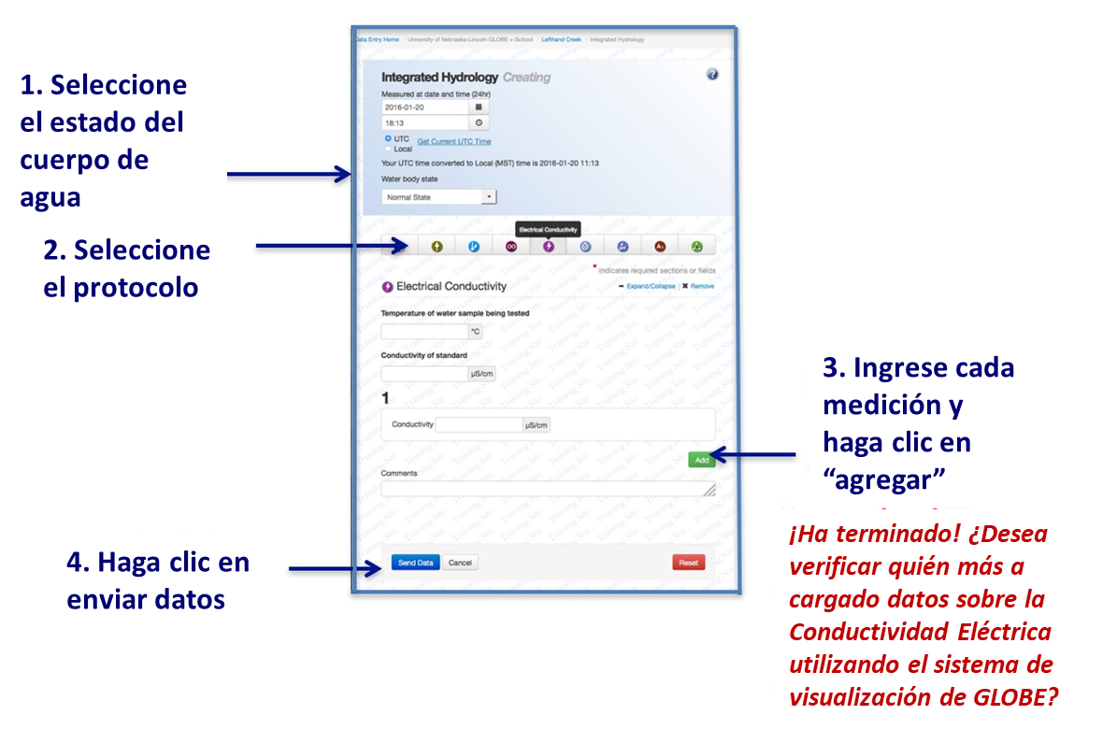
Ingreso de sus datos a través del Ingreso de Datos en Vivo o la Aplicación de Datos Móviles- Paso 2
Ingresar datos al sitio web de GLOBE
A. ¿Qué es la conductividad eléctrica?
B. ¿Por qué recolectar datos la conductividad eléctrica?
C. Cómo pueden ayudar sus mediciones
D. Cómo recopilar datos
E. Ingresar datos al sitio web de GLOBE
F. Entender los datos
G. Auto evaluación
H. Información Adicional
Notes:
1. Seleccione la masa de agua aquí
2. Seleccione el protocolo.
3. Ingrese cada medición y haga clic en ”agregar”
4. Haga clic en envíar datos
¡Ha terminado! Quisiera verificar quién más ha entregado datos sobre la Conductividad Eléctrica utilizando el Sistema de Visualización de GLOBE?

Slide 35
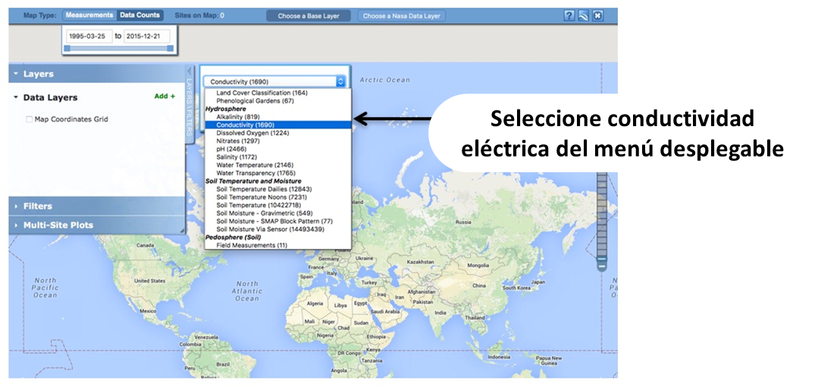
Visualice y recupere datos de la Conductividad Eléctrica- Paso 1
Entender los datos
A. ¿Qué es la conductividad eléctrica?
B. ¿Por qué recolectar datos la conductividad eléctrica?
C. Cómo pueden ayudar sus mediciones
D. Cómo recopilar datos
E. Ingresar datos al sitio web de GLOBE
F. Entender los datos
G. Auto evaluación
H. Información Adicional
GLOBE brinda la capacidad de ver e interactuar con datos medidos en todo el mundo. Ingrese a nuestra herramienta de visualización para mapear, graficar, filtrar y exportar datos que se han medido a través de protocolos GLOBE desde 1995. A continuación se muestran los pasos que se seguirán cuando se utilice la Herramienta de Visualización:
Enlace a los tutoriales paso a paso sobre como utilizar el Sistema de Visualización le ayudarán a encontrar y analizar datos de GLOBE
Notes:
Seleccione Conductividad Eléctrica del menú desplegable

Slide 36
Visualice y recupere datos de la Conductividad Eléctrica- Paso 2
Entender los datos
A. ¿Qué es la conductividad eléctrica?
B. ¿Por qué recolectar datos la conductividad eléctrica?
C. Cómo pueden ayudar sus mediciones
D. Cómo recopilar datos
E. Ingresar datos al sitio web de GLOBE
F. Entender los datos
G. Auto evaluación
H. Información Adicional
Seleccione la fecha para la que necesita los datos de la conductividad eléctrica, añada la capa y podrá ver dónde están disponibles los datos
Ubicaciones donde se encuentran disponibles los datos de la conductividad eléctrica para la semana que seleccionó
Notes:
Ubicaciones donde se encuentran disponibles los datos de la conductividad eléctrica para la semana que seleccionó

Slide 37
Visualice y recupere datos de la Conductividad Eléctrica- Paso 3
Entender los datos
A. ¿Qué es la conductividad eléctrica?
B. ¿Por qué recolectar datos la conductividad eléctrica?
C. Cómo pueden ayudar sus mediciones
D. Cómo recopilar datos
E. Ingresar datos al sitio web de GLOBE
F. Entender los datos
G. Auto evaluación
H. Información Adicional
Seleccione el sitio de muestreo para el que necesita datos de conductividad eléctrica, y se abrirá un cuadro con el resumen de datos para ese sitio.
Al hacer clic en una ubicación se abrirá una nota de mapa que proporciona datos de la conductividad eléctrica para esa ubicación y hora. Siga las instrucciones del tutorial para descargar los datos como archivo .csv para su análisis.
Notes:
Al hacer clic en una ubicación se abrirá una nota de mapa que proporciona datos de la conductividad eléctrica para esa ubicación y hora. Siga las instrucciones del tutorial para descargar los datos como archivo .csv para su análisis

Slide 38
Preguntas de repaso que le ayudarán a prepararse para realizar el Protocolo de Conductividad Eléctrica de la Hidrosfera
Auto evaluación
A. ¿Qué es la conductividad eléctrica?
B. ¿Por qué recolectar datos la conductividad eléctrica?
C. Cómo pueden ayudar sus mediciones
D. Cómo recopilar datos
E. Ingresar datos al sitio web de GLOBE
F. Entender los datos
G. Auto evaluación
H. Información Adicional
Los conductivímetros eléctricos miden _____ a través de un centímetro de agua.
¿Cuál es la relación entre la conductividad eléctrica de una solución y la cantidad de sólidos totales disueltos en la solución?
La conductividad eléctrica del agua aumenta en un ____% para un aumento de 1 grado Celsius del agua.
¿Esperaría que la conductividad eléctrica de una masa de agua aumentara o disminuyera después de un gran deshielo?
El agua potable tiene una conductividad eléctrica entre ______ µS/cm.
Su muestra de agua debe estar entre 20 ̊ - 30 ̊ C cuando realice la medición de la conductividad eléctrica (verdadero/falso).
¿Cuáles son las precauciones de seguridad que debe tomar al realizar cualquiera de los Protocolos de Hidrología?
¿Cuál es el rango de error aceptable de las tres muestras replicadas que toma en µS/cm?
¿Qué paso debe realizar antes de iniciar el Protocolo de Conductividad Eléctrica?

Slide 39
¿Listo para tomar la prueba sobre el Protocolo de Conductividad Eléctrica ?
Auto evaluación
A. ¿Qué es la conductividad eléctrica?
B. ¿Por qué recolectar datos la conductividad eléctrica?
C. Cómo pueden ayudar sus mediciones
D. Cómo recopilar datos
E. Ingresar datos al sitio web de GLOBE
F. Entender los datos
G. Auto evaluación
H. Información Adicional
Ya ha completado el conjunto de diapositivas. Si está listo para hacer el examen, inicie sesión y haga la prueba correspondiente al Protocolo de Conductividad Eléctrica .
Cuando apruebe el examen, ¡estará listo para realizar las mediciones del Protocolo de Conductividad Eléctrica!

Slide 40
Algunas preguntas de investigación
Información adicional
A. ¿Qué es la conductividad eléctrica?
B. ¿Por qué recolectar datos la conductividad eléctrica?
C. Cómo pueden ayudar sus mediciones
D. Cómo recopilar datos
E. Ingresar datos al sitio web de GLOBE
F. Entender los datos
G. Auto evaluación
H. Información Adicional
¿Subiría o bajaría la conductividad del agua en su sitio después de una lluvia fuerte? ¿Por qué?
¿Esperaría que la conductividad fuera mayor en un arroyo de alta montaña que recibe nieve fresca derretida o en un lago a menor altura?
¿Por qué cree que el agua con altos niveles de TSD es perjudicial para las plantas?

Slide 41
Por favor envíenos sus comentarios sobre este módulo. ¡Este es un proyecto comunitario y agradecemos sus comentarios, sugerencias y ediciones!! Comente aquí: eTraining Feedback ¿Preguntas acerca del contenido de este módulo? Contacte a GLOBE: help@globe.gov
Información adicional
A. ¿Qué es la conductividad eléctrica?
B. ¿Por qué recolectar datos la conductividad eléctrica?
C. Cómo pueden ayudar sus mediciones
D. Cómo recopilar datos
E. Ingresar datos al sitio web de GLOBE
F. Entender los datos
G. Auto evaluación
H. Información Adicional
Créditos
Diapositivas:
Russanne Low, Ph.D., University of Nebraska-Lincoln, USA
Rebecca Boger, Ph.D., Brooklyn College, NYC, USA
Cover Art: Jenn Glaser, ScribeArts
Mayor Información:
The GLOBE Program, Nasa Wavelength Biblioteca Académica Digital
NASA Global Climate Change: Vital Signs of the Planet
El Programa GLOBE está patrocinado por estas organizaciones:
Versión 5-11-20. Si edita y modifica este conjunto de diapositivas para utilizarlo con fines educativos, anote "modificado por (y su nombre y fecha)" en esta página. Gracias

Slide 42
Información adicional
A. ¿Qué es la conductividad eléctrica?
B. ¿Por qué recolectar datos la conductividad eléctrica?
C. Cómo pueden ayudar sus mediciones
D. Cómo recopilar datos
E. Ingresar datos al sitio web de GLOBE
F. Entender los datos
G. Auto evaluación
H. Información Adicional
Traducción al español
Oficina Regional Para América Latina Y El Caribe
Para más información contáctese con:
lac_rco@educ.austral.edu.ar globelac.communications@educ.austral.edu.ar
Redes sociales
@globe_lac GLOBE Latinoamérica y Caribe

